Slide 1
KARIÉROVÉ PORADENSTVÍ
Dopad digitalizace na trh práce
Soběšovice, 23.03.2023
Marek Gavenda (mgavenda@mspakt.cz)

Slide 2
Úvod
V předešlé prezentaci „Nástroje trhu práce“ jsme nastínili potenciální nedostatek zaměstnanců v následujících letech
Větší (anebo) kapitálově silnější firmy již nyní na tuto skutečnost reagují zaváděním většího podílu digitalizace, robotizace a automatizace procesů
Tyto záměry firem jsou finančně často podporovány různými dotačními programy EU)
Do těchto procesů bude čím dál více zasahovat vývoj umělé inteligence (o tomto fenoménu později v prezentaci a diskusi)
Domněnka: Významná část stávajících žáků a studentů se s těmito skutečnostmi již seznamují a dokáží se s nimi vyrovnat (jaký je Váš názor?)

Slide 3

Stárnutí obyvatelstva
Stárnutí obyvatelstva je celosvětový trend (zejména v Evropě a Americe)
Narůstá podíl obyvatel důchodového věku připadající na pracující sílu
Dopady na trh práce - zdravotnictví, sociální služby a průběžný důchodový systém (jak se to ale do budoucna bude platit?)
2021 průměrný věk: ČR 42,8 let, MS kraji 43,3 let
V MS kraji v posledních letech vývoj / tendence průměrného věku vyšší než v ČR

Slide 4
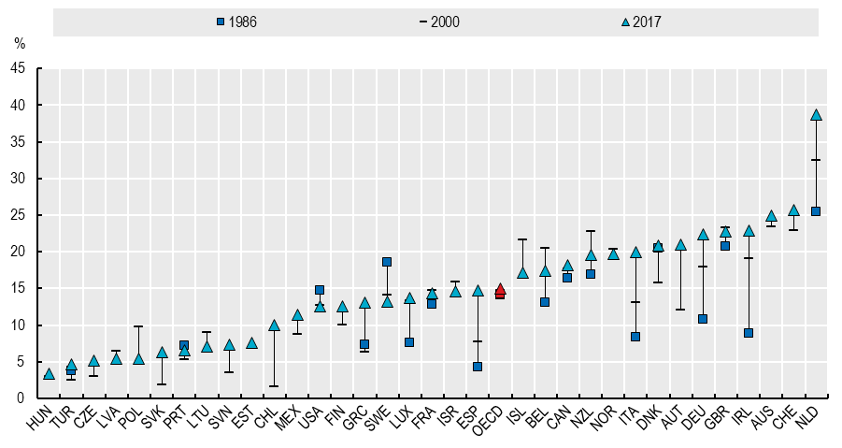
Zaměstnanost na částečný úvazek
ČR i MS kraj patří mezi ekonomiky, které má velmi malé množství částečných úvazků
Dopad na trh práce, zaměstnanost žen, jejich budoucích důchodů a podobně
Poslední cíle vlády ČR: snížení odvodů na pro částečné úvazky (od 03/2023)
Data změn zatím nejsou k dispozici; cílem je dostat na trh práce cca 80 tis zaměstnanců

Slide 5
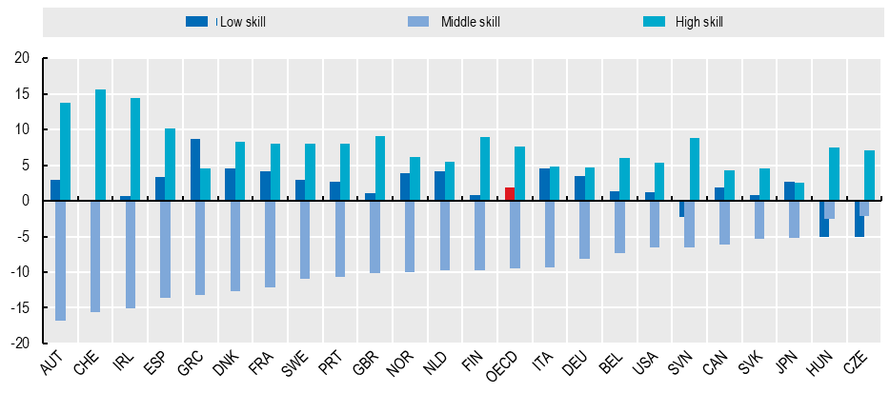
Polarizace trhu práce
Dlouhodobě dochází k růstu profesí, které vyžadují vysoké kompetence
V ČR klesá zároveň podíl profesí vyžadující základní a střední „skills“

Slide 6
„Průmyslové revoluce“ (1)
1. Průmyslová revoluce
18. a 19. století
vynález parního stroje, který usnadnil přepravu a umožnil výrobu na dopravníkovém pásu; 18. a 19. století.
odklon od dominantního zemědělství a stěhování do měst
2. Průmyslová revoluce
1870 až 1914
spalovací motor, elektrická energie, telefon, žárovka a další

Slide 7
„Průmyslové revoluce“ (2)
3. Průmyslová revoluce
80. léta 20. století - „Digitální revoluce“
osobní počítače, internet či obecně ICT
masovější využití průmyslových robotů
4. Průmyslová revoluce
nyní; jiným označením „Průmysl 4.0”
rozvoj technologií – např. umělá inteligence, robotika, nanotechnologie, internet věcí, blockchain, autonomní vozy atd.
mnoho studií a strategií v každém státě jak zavést, podpořit či čelit důsledkům, které to přinese (včetně zaměstnanosti)

Slide 8
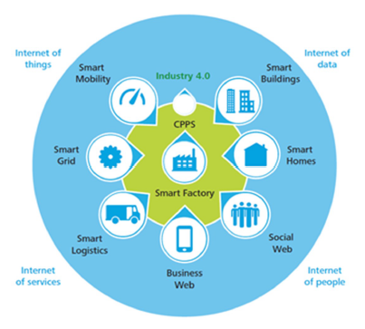
4. Průmyslová revoluce – základní rámec

Slide 9
Zánik a tvorba pracovních míst - teoretické výstupy (1)
Nové technologie budou mít vliv na transformaci jednotlivých zaměstnání
Některé úkoly budou plně automatizované
V některých případech bude technologie doplňovat zaměstnance při dosahování jejich pracovních úkolů (např. kolaborativní roboti „coboti“ atd.)
Úkoly zajišťované v rámci jednotlivých pracovních pozic se změní
Změní se i poptávka po pracovních dovednostech
Nejvíce budou zasaženi ti zaměstnanci, kteří budou muset přizpůsobit celou řadu svých dovedností (zejména rutinní)

Slide 10
Zánik a tvorba pracovních míst - teoretické výstupy (2)
Nové technologie způsobí, že některá povolání nebudou v ekonomice potřebná
V některých povoláních může být většina úkolů zautomatizována a jejich setrvání na trhu práce bude pouze dočasné
Zaměstnanci v těchto povoláních budou velmi pravděpodobně muset své profesní zaměření změnit, pokud budou chtít setrvat na trhu práce
To bude vyžadovat změny jejich znalostí a dovedností (vzdělávací systém)

Slide 11
Zánik a tvorba pracovních míst - teoretické výstupy (3)
Nové technologie vytvoří nové pracovní příležitosti a nové cesty, jak získávat potřebné dovednosti
V důsledku zavádění nových technologií přímo vzniknou nová pracovní místa (např. big data specialista a mnoho dalších)
Pravděpodobně se změní preference uživatelů v oblasti volného času a jeho trávení (a také v sociální oblasti) což může vést k expanzi dalších povolání
Objeví se nové formy práce, jako třeba online platformy, se kterými se lidé ještě budou muset naučit pracovat a profitovat z nich
A nyní v posledních měsících – nástup prvních výstupů „umělé inteligence (AI)“ – jak ovlivní trh práce? (diskuse)

Slide 12
Pracovní místa ohrožená digitalizací (Deloitte)
Kategorizace práce 1 aspekt: rutinní versus nerutinní
Kategorizace práce 2 aspekt: manuální versus znalostní
Rutinní práce je taková, kterou lze rozdělit na
    dílčí úkony a ty následně jednoznačně kodifikovat například v rámci počítačového programu
    obvykle prováděna ve strukturovaném prostředí
Nerutinní, které vyžadují:
    řešení problémů, intuici, kreativitu, přesvědčovací schopnosti a situační přizpůsobivost
    prostředí a situace méně předvídatelné

Slide 13
Odhad časového horizontu technologické nahraditelnosti klíčových dovedností (AV ČR)
Do 5 let | 6 – 15 let | 16 – 30 let | Nad 30 let
Optimalizace a plánování | Jemná motorika | Mobilita | Logika a schopnost řešení problémů
Rozpoznání známých kategorií | Senzorika | Interakce a koordinace ve skupině | Kreativita
Získávání informací | Prezentace výsledků | Tvorba přirozeného jazyka | Porozumění přirozenému jazyku
Navigace | Vytváření nových kategorií |  | Sociální a emoční dovednosti
Hrubá motorika

Slide 14
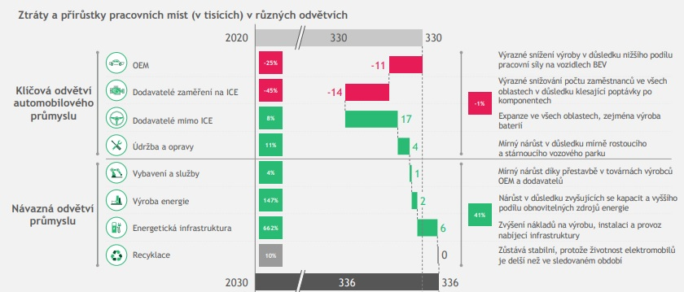
Zánik a tvorba pracovních míst (příklad automotive v ČR)

Slide 15
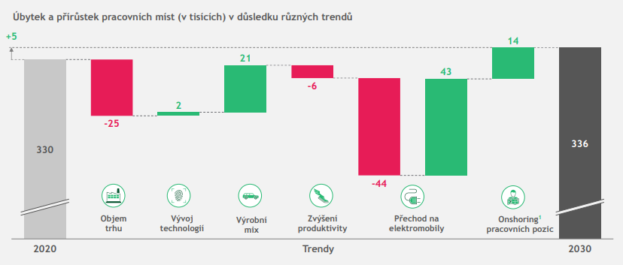
Zánik a tvorba pracovních míst (příklad automotive v ČR)

Slide 16
Možný vývoj českého pracovního trhu: Studie Boston Consulting Group a The Aspen Institute z 08/2022 (1)
Struktura trhu se promění
    na trhu práce v současnosti chybí cca 180 tisíc pracovníků
    do roku 2030 přijde cca 330 tisíc současných zaměstnanců o práci
      ti se budou muset přeškolit na jiná povolání
      sníží se podíl chybějících úředníků a nekvalifikovaných profesí
    zároveň vznikne přes půl milionu nových pracovních míst
      zvýší se poptávka po řemeslnících
      vlivem robotizace se zvýší poptávka po operátorech strojů
      posun k terciárnímu sektoru zvýší podíl chybějících pracovníků ve službách
      přes 90 % pozic bude vyžadovat alespoň základní digitální dovednosti (v současnosti je to cca 54 % pozic)zaměstnanost věkových skupin zůstala stejná jako dnes, pak vlivem stárnutí populace a úbytku pracovní síly ve vyšších věkových skupinách může být v ČR do roku 2050 nižší HDP na obyvatele až o 16 % než v případě základního trendového vývoje.
  Výrazné dopady na trh práce, zdravotnictví, sociální služby a průběžný důchodový systém

Slide 17
Možný vývoj českého pracovního trhu: Studie Boston Consulting Group a The Aspen Institute z 08/2022 (2)
Pracovní síla zestárne
    do roku 2030 naroste počet lidí ve věku 50 - 65 let o 17 %
    tato věková skupina se stane významnou pracovní silou v populaci
  Výrazné dopady na trh práce, zdravotnictví, sociální služby a průběžný důchodový systém
  Naroste množství neobsazených pozic

Slide 18
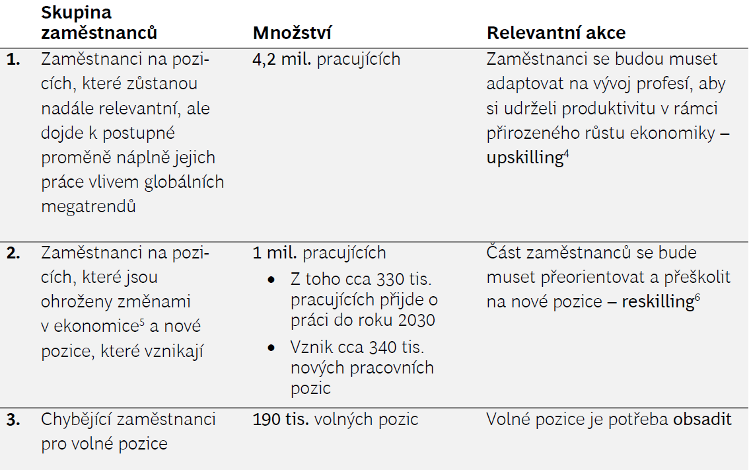
Možný vývoj českého pracovního trhu: Studie Boston Consulting Group a The Aspen Institute z 08/2022 (3)

Slide 19
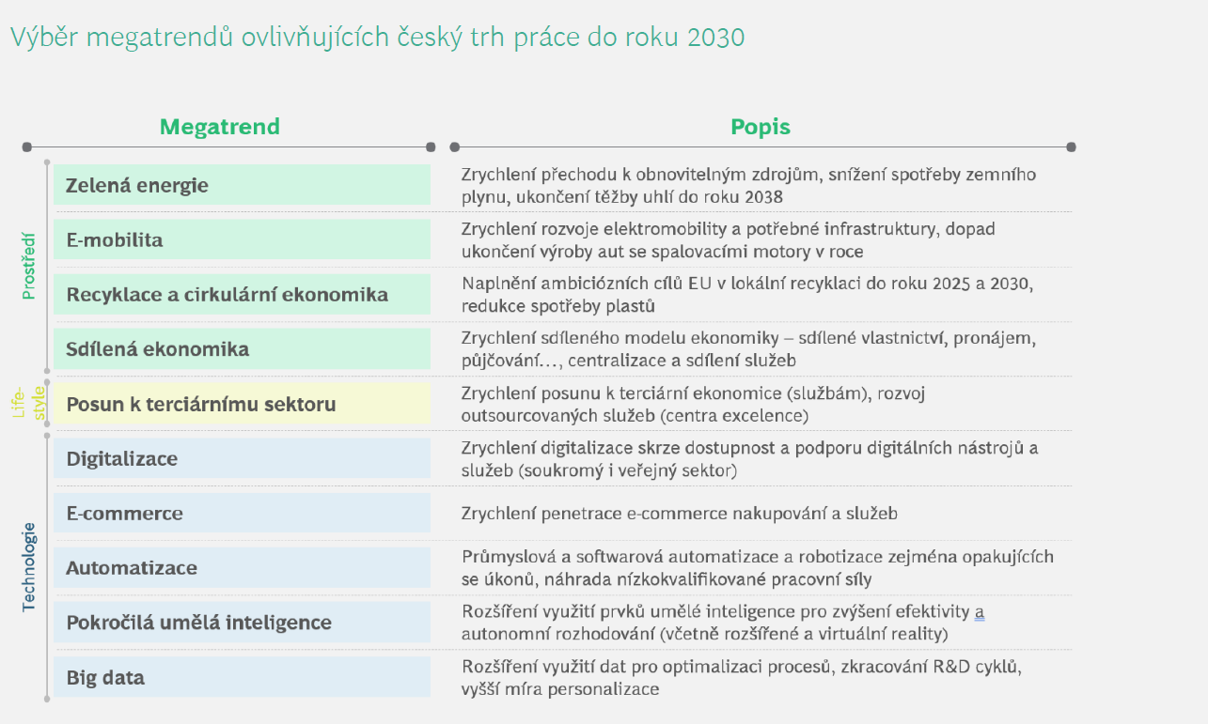
Možný vývoj českého pracovního trhu: Studie Boston Consulting Group a The Aspen Institute z 08/2022 (4)

Slide 20
Pracovní místa ohrožená digitalizací (OECD)
V ČR je cca 45,5 % pracovních míst ohroženo digitalizací
Neznamená to a priori nárůst nezaměstnanosti (!)
Transformace pracovních míst, přechod do nových a expandujících odvětví (ale v tuto chvíli jen obecné informace nebo studie)

Slide 21
Profese nejvíce ohrožené digitalizací (ČR)

Slide 22
Profese nejméně ohrožené digitalizací (ČR)

Slide 23
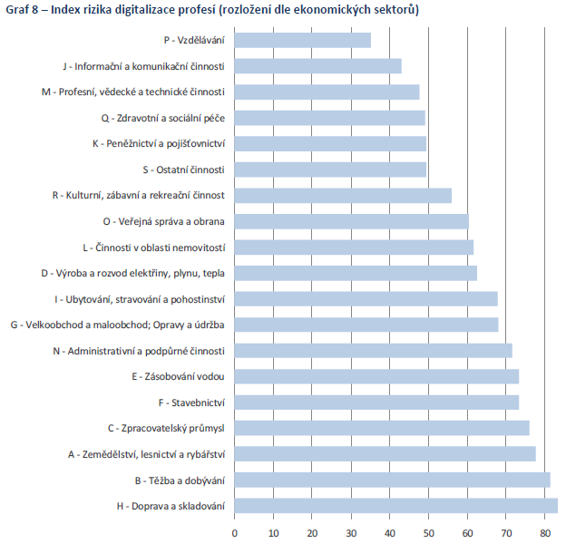
Odvětví ohrožená digitalizací (ČR)
Čím více je odvětví rutinní, tím větší je jeho míra ohrožení ze strany digitalizace

Slide 24
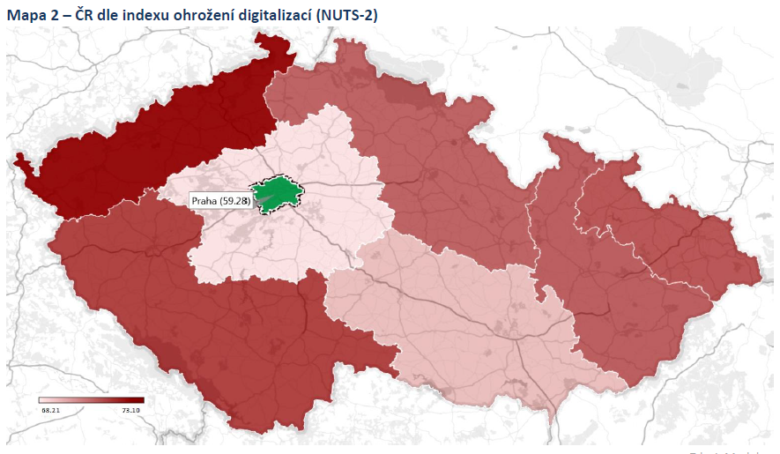
Regiony ohrožené digitalizací
Mezi nejvíce ohrožené regiony patří ty, které mají největší podíl průmyslové výroby, která je rutinní, a tím pádem i nahraditelná

Slide 25
Děkuji za pozornost
(a neváhejte se na nás obrátit v případě řešení Vašich dotazů)
Marek Gavenda (MS Pakt zaměstnanosti; mgavenda@mspakt.cz)

